Slide 1

Работа с многомерными массивами

Slide 2
Список литературы по курсу
Князев А.В. Основы языка С++. Учебное пособие. М.: Издательство МЭИ, 2013 – 80 с. ISBN 978-5-7046-1425-8.
Князев А.В. Работа со сложными структурами данных на языке С++. Учебное пособие. М.: Издательство МЭИ, 2015 – 48 с. ISBN 978-5-7046-1658-0
Программирование. Сборник задач. Учебное пособие. Санкт-Петербург: Лань, 2019 – 140 с. ISBN 978-5-8114-3857-0 URL: https://e.lanbook.com/book/121485
В. Керниган, Д.М. Ричи. Язык программирования C. – Национальный Открытый Университет "ИНТУИТ", 2016. – 313 с. URL: https://e.lanbook.com/book/100543

Slide 3
Многомерные массивы
В математике часто используются многомерные массивы.
Основные ограничения и принципы работы с одномерными массивы справедливы и в многомерном случае.
Матрица — двумерный массив, задаётся в виде прямоугольной таблицы, которая представляет собой совокупность строк и столбцов, на пересечении которых находятся её элементы.

Slide 4
Многомерные массивы
У двумерного массива имеется два индекса:
i – номер строки, j – номер столбца.
Размерность матрицы — n×m, количество строк n и столбцов m.
Если размерность матрицы n×m и n≠m, тогда матрица называется прямоугольной.
Если n=m, тогда матрица называется квадратной.

Slide 5
Многомерные массивы
Объявление многомерного массива имеет следующий синтаксис:
<спецификация типа> <имя>[<константное выражение>][<константное выражение>] …;
Каждое константное выражение определяет количество элементов в данном измерении массива, поэтому объявление двумерного массива содержит два константных выражение, трехмерного – три и т.д.
int z[4][3];
задает матрицу (двумерный массив ) из 12 целых чисел. Четыре строки, в каждой из которых по три числа.
z[0][0] | z[0][1] | z[0][2]
z[1][0] | z[1][1] | z[1][2]
z[2][0] | z[2][1] | z[2][2]
z[3][0] | z[3][1] | z[3][2]
1 | 3 | 6
2 | -9 | 0
4 | 0 | 8
88 | 6 | -1

Slide 6
Многомерные массивы
Для обращения к элементам матрицы необходимо указать имя матрицы и индексы по строке и столбцу в квадратных скобках z[i][j].
То есть при обращении к элементам многомерного массива, число индексов должно быть равно числу измерений массива.
В качестве индекса может быть любое выражение, получающее значения типа индекса (целый тип).
Инициализация двумерного массива. Пример. Массив состоит из двух строк, в каждой из которых по 3 элемента. Элементы первой строки получают значения 0, 1 и 2, а второй – значения 3, 4 и 5.
int d[2][3] = {{0, 1, 2}, {3, 4, 5}};

Slide 7
Ввод/вывод матрицы
Если тело цикла содержит структуру, которая является циклом, то такой цикл называется кратным.
В этом случае различают внешний цикл и внутренний цикл.
Кратность циклов не ограничена.
i = 0
i < n
нет
да
j = 0
j < m
нет
да
a[i][j]
j++
i++

Slide 8
Ввод/вывод матрицы
const int n = 4;
const int m = 3;
double a[n][m];
int i, j;
for(i = 0; i < n; i++) {
for(j = 0; j < m; j++) {
scanf("%lf", &a[i][j]);
}
}
for(i = 0; i < n; i++) {
for(j = 0; j < m; j++) {
printf("%6.2lf", a[i][j]);
}
printf("\n");
}
const int n = 4;
const int m = 3;
double a[n][m];
int i, j;
for(i = 0; i < n; i++) {
for(j = 0; j < m; j++) {
cin >> a[i][j];
}
}
for(i = 0; i < n; i++) {
for(j = 0; j < m; j++) {
cout << a[i][j] << " ";
}
cout << endl;
}

Slide 9
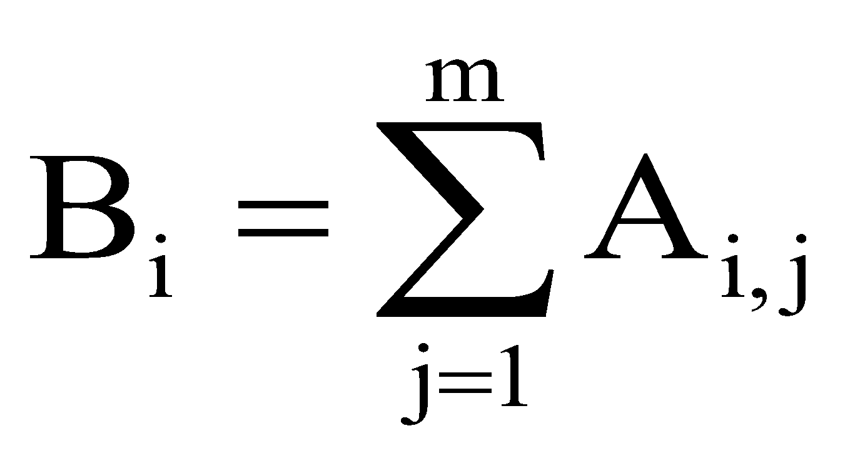
Пример 1
Задана матрица A размером n×m.
Найти построчные суммы всех строк матрицы.
A
B

Slide 10
Пример 1
начало
Ввод A
i = 0
нет
i < n
да
B[i] = 0
Вывод B
j = 0
конец
нет
j < m
да
B[i] = B[i] + A[i][j]
j++
i++

Slide 11
Пример 1
#define n 5
#define m 5
int main () {
float A[n][m]; // матрица
float B[n]; // массив сумм
int i,j; // номера строки и столбца
for(i = 0; i < n; i++) { // ввод матрицы
for(j = 0; j < m; j++) {
scanf("%f", &A[i][j]);
}
}

Slide 12
Пример 1
for(i = 0; i < n; i++) { // цикл для перебора строк
B[i]=0;
for(j = 0; j < m; j++) { // суммирование строки
B[i] = B[i] + A[i][j];
}
}
for(i = 0; i < n; i++) { // вывод массива сумм
printf("%5.1f", B[i]);
}
return 0;
}

Slide 13
Пример 2
Задана матрица X из целых чисел.
Определить в скольких столбцах матрицы встречаются чётные числа и найти сумму элементов матрицы.
Метод решения
Будем просматривать матрицу по столбцам и суммировать элементы.
Для подсчёта количества столбцов, имеющих чётные элементы, введём логическую переменную F, которой будем присваивать значение TRUE, если в столбце есть чётный элемент, и значение FALSE, если таких элементов нет.
Обозначим сумму элементов матрицы через S, а количество столбцов с чётными элементами K.

Slide 14
Пример 2
Просмотр столбца
начало
F = false
Ввод X
i = 0
K = 0
нет
i < n
да
S = 0
нет
F == true
да
S = S + X[i][j]
j = 0
нет
X[i][j] четное
да
K = K + 1
нет
j < m
да
F = true
Просмотр столбца
Вывод S, K
i++
конец
j++
i++

Slide 15
Пример 2
#include <iostream>
#define n 5
#define m 5
using namespace std;
int main () {
int X[n][m];
int S, K, i, j;
bool F;
for(i = 0; i < n; i++) { // ввод матрицы
for(j = 0; j < m; j++) {
printf("\n Введите элемент X[%d][%d]: ", i, j);
cin >> X[i][j];
}
}

Slide 16
Пример 2
K = 0; // кол-во столбцов с чётными эл-ми
S = 0; // сумма элементов матрицы
for(j = 0; j < m; j++) {
F = false; // начальное значение флажка
for(i = 0; i < n; i++) {
S += X[i][j];
if(X[i][j] % 2 == 0) F = true;
}
if(F == true) K++;
}
cout << "s = " << S << " | k = " << K;
return 0;
}

Slide 17
Пример 3
Задана матрица x размерностью n×n.
Найти индексы минимального по модулю элемента матрицы выше главной диагонали.
Обозначим через imin, jmin индексы минимального по модулю элемента матрицы.
Величину минимума по модулю обозначим - min.

Slide 18
Пример 3
начало
Ввод x
min = |x[0][1]|; imin = 0; jmin = 1
i = 0
i < n-1
нет
да
Вывод imin, jmin
j = i+1
конец
j < m
нет
да
нет
min > |x[i][j]|
да
min = |x[i][j]|; imin = i; jmin = j
j++
i++

Slide 19
Пример 3
#include <iostream>
#define n 10
using namespace std;
int main () {
float x[n][n];
float min;
int imin, jmin, i, j;
for(i = 0; i < n; i++) { // ввод матрицы
for(j = 0; j < n; j++) {
printf("\n Введите элемент x[%d][%d]: ", i, j);
cin >> x[i][j];
}
}

Slide 20
Пример 3
min = fabs(x[0][1]);
imin = 0;
jmin = 1;
for(i = 0; i < n - 1; i++) {
for(j = i + 1; j < n; j++) {
if(min > fabs(x[i][j])) {
min = fabs(x[i][j]);
imin = i;
jmin = j;
}
}
}
cout << "imin = " << imin << " | jmin = " << jmin;
return 0;
}

Slide 21
Обход матриц. Диагонали
j
Для обращения к элементам главной диагонали матрицы a можно указать a[i][i], т.к. на главной диагонали матрицы i = j.
Для обращения к элементам матрицы a, лежащим выше главной диагонали необходимо учитывать, что j > i.
for(i = 0; i < n - 1; i++) {
for(j = i + 1; j < n; j++) {
…
}
}
i

Slide 22
Обход матриц. Диагонали
j
Для обращения к элементам матрицы a, лежащим ниже главной диагонали необходимо учитывать, что i > j.
for(i = 1; i < n; i++) {
for(j = 0; j < i; j++) {
…
}
}
i

Slide 23
Обход матриц. Диагонали
j
Для обращения к элементам побочной диагонали матрицы a можно указать a[i][n - i - 1], т.к. на побочной диагонали матрицы j = n - i - 1.
Для обращения к элементам матрицы a, лежащим выше побочной диагонали необходимо учитывать, что j < n - i - 1.
for(i = 0; i < n - 1; i++) {
for(j = 0; j < n - i - 1; j++) {
…
}
}
i

Slide 24
Обход матриц. Диагонали
j
Для обращения к элементам матрицы a, лежащим ниже побочной диагонали необходимо учитывать, что j > n - i - 1.
for(i = 1; i < n; i++) {
for(j = n - i; j < n; j++) {
…
}
}
i

